Slide 1
Latihan soalPengujian Hipotesa
Bab V

Slide 2
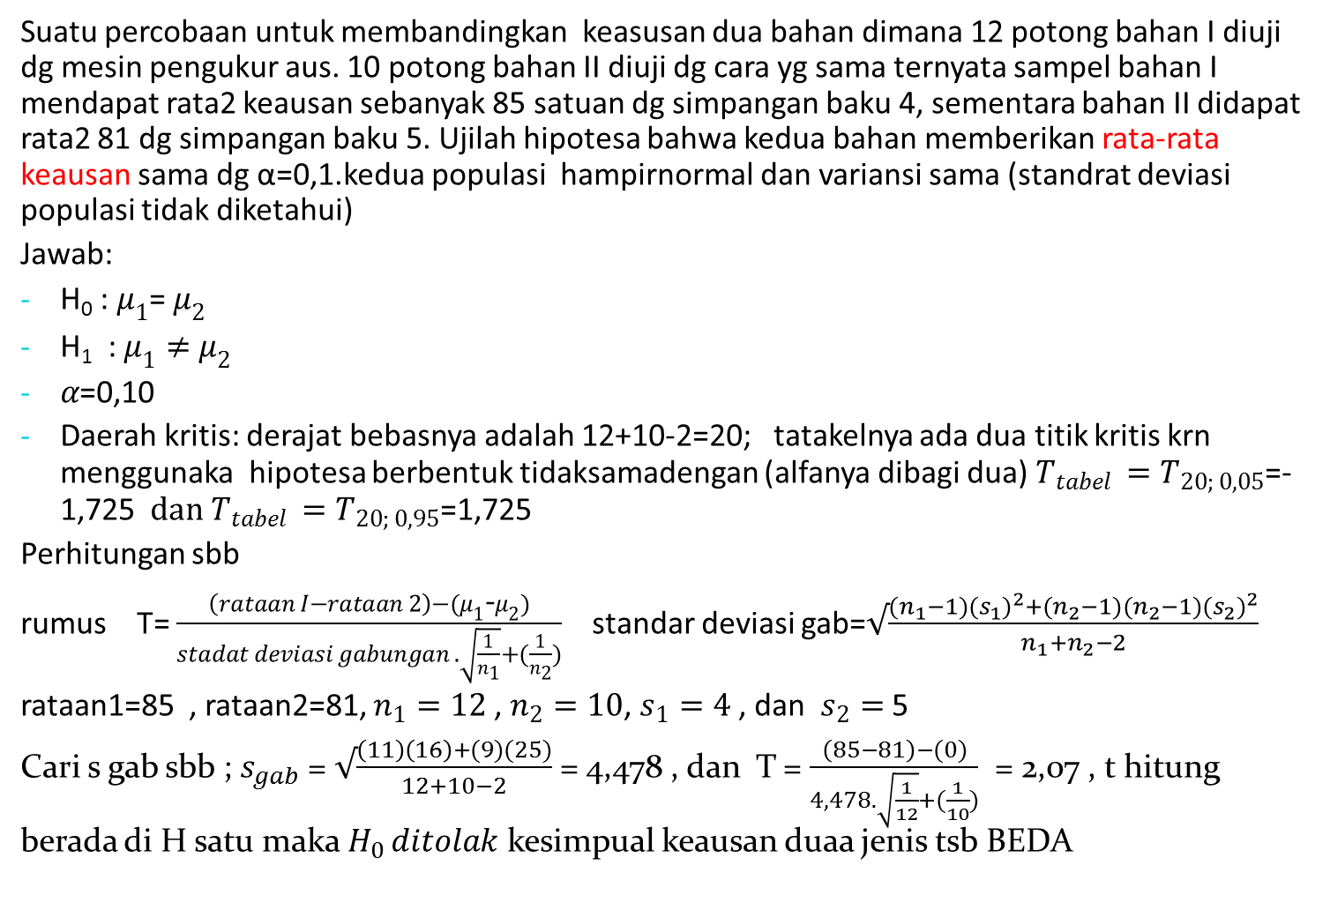
Contoh dua populasi
Suatu percobaan untuk membandingkan keasusan dua bahan dimana 12 potong bahan I diuji dg mesin pengukur aus. 10 potong bahan II diuji dg cara yg sama ternyata sampel bahan I mendapat rata2 keausan sebanyak 85 satuan dg simpangan baku 4, sementara bahan II didapat rata2 81 dg simpangan baku 5. Ujilah hipotesa bahwa kedua bahan memberikan rata-rata keausan sama dg α=0,1.kedua populasi hampirnormal dan variansi sama (standrat deviasi populasi tidak diketahui)
Jawab:
H₀ : $μ_{1}$= $μ_{2}$
H₁ : $μ_{1}≠$ $μ_{2}$
$α$=0,10
Daerah kritis: derajat bebasnya adalah 12+10-2=20; tatakelnya ada dua titik kritis krn menggunaka hipotesa berbentuk tidaksamadengan (alfanya dibagi dua) $T_{tabel }{=T}_{20; 0,05}$=-1,725 $dan T_{tabel }{=T}_{20; 0,95}$=1,725
Perhitungan sbb
rumus T= $\frac{\left(rataan I−rataan 2\right)−(μ_{1}\text{−}μ_{2})}{stadat deviasi gabungan .\sqrt{\frac{1}{n_{1}}}+(\frac{1}{n_{2}})}$ standar deviasi gab=$√\frac{{(n}_{1}−1){(s}_{1})^{2}+(n_{2}−1)(n_{2}−1)(s_{2})^{2}}{n_{1}+n_{2}−2}$
rataan1=85 , rataan2=81, $n_{1}=12$, $n_{2}=10$, $s_{1}=4$, dan $s_{2}=$ 5
Cari s gab sbb ; $s_{gab}$= $√\frac{\left(11\right)\left(16\right)+(9)(25)}{12+10−2}$ = 4,478 , dan T = $\frac{\left(85−81\right)−(0)}{4,478. \sqrt{\frac{1}{12}}+(\frac{1}{10})}$ = 2,07 , t hitung berada di H satu maka $H_{0 }ditolak$ kesimpual keausan duaa jenis tsb BEDA

Slide 3
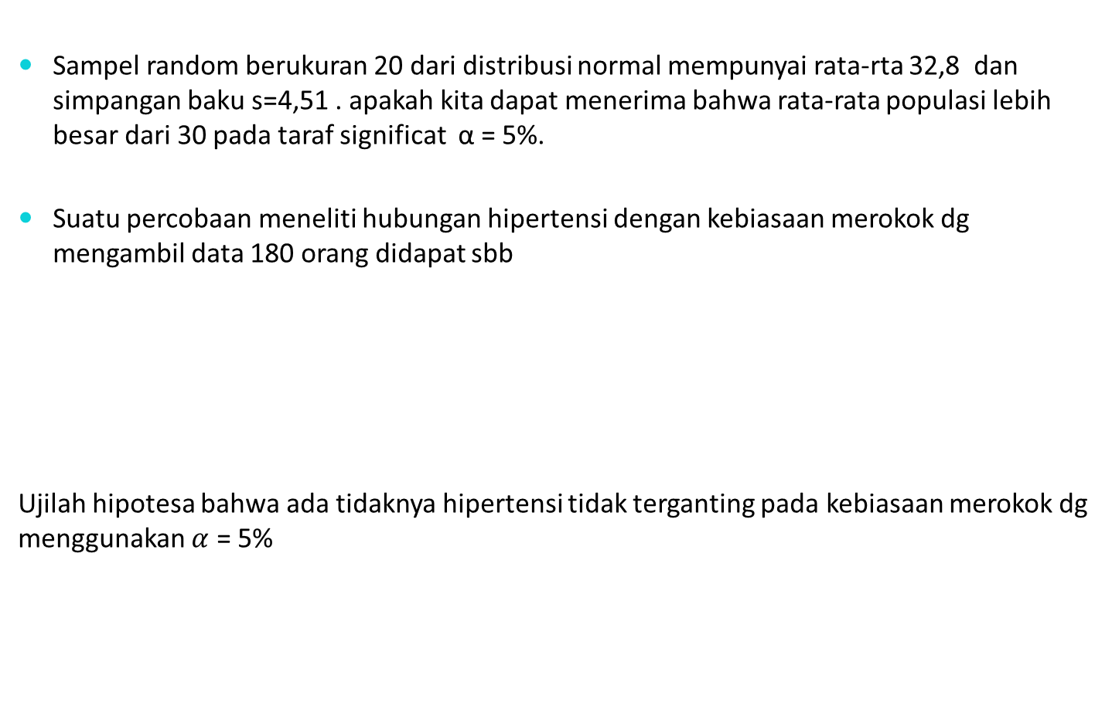
soal
Sampel random berukuran 20 dari distribusi normal mempunyai rata-rta 32,8 dan simpangan baku s=4,51 . apakah kita dapat menerima bahwa rata-rata populasi lebih besar dari 30 pada taraf significat α = 5%.
Suatu percobaan meneliti hubungan hipertensi dengan kebiasaan merokok dg mengambil data 180 orang didapat sbb
Ujilah hipotesa bahwa ada tidaknya hipertensi tidak terganting pada kebiasaan merokok dg menggunakan $α$ = 5%
 | Tdk perokok | Perokok sedang | Perokok berat
Kena hipertensi | 21 | 36 | 30
Tidak hipertensi | 48 | 26 | 19

Slide 4
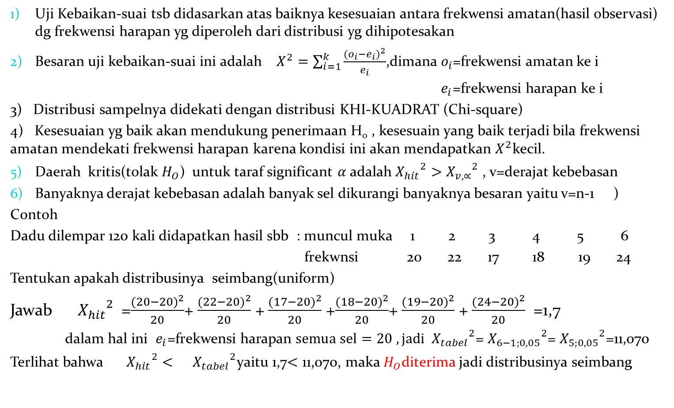
UJI KEBAIKAN-SUAI(Uji chi kwadrat) : metode ini termasuk analisa data kwalitati f (data katagori) : Untuk mengukur perbedaan pengamatan dan menaksir frekwensi pengamatan pada katagori tertentu, juga dpt mendeteksi hubungan antar karakteristik
Uji Kebaikan-suai tsb didasarkan atas baiknya kesesuaian antara frekwensi amatan(hasil observasi) dg frekwensi harapan yg diperoleh dari distribusi yg dihipotesakan
Besaran uji kebaikan-suai ini adalah $X^{2}=$ $\sum_{i=1}^{k}{\frac{{(o_{i}−e_{i})}^{2}}{e_{i}}}$,dimana $o_{i}$=frekwensi amatan ke i
$e_{i}$=frekwensi harapan ke i
3) Distribusi sampelnya didekati dengan distribusi KHI-KUADRAT (Chi-square)
4) Kesesuaian yg baik akan mendukung penerimaan H₀ , kesesuain yang baik terjadi bila frekwensi amatan mendekati frekwensi harapan karena kondisi ini akan mendapatkan $X^{2}$kecil.
Daerah kritis(tolak $H_{O}$) untuk taraf significant $α$adalah ${X_{hit}}^{2}>{X_{v,∝}}^{2}$ , v=derajat kebebasan
Banyaknya derajat kebebasan adalah banyak sel dikurangi banyaknya besaran yaitu v=n-1 )
Contoh
Dadu dilempar 120 kali didapatkan hasil sbb : muncul muka 1 2 3 4 5 6
frekwnsi 20 22 17 18 19 24
Tentukan apakah distribusinya seimbang(uniform)
Jawab ${ X_{hit}}^{2}$ =$\frac{{(20−20)}^{2}}{20}$+ $\frac{{(22−20)}^{2}}{20}$ + $\frac{{(17−20)}^{2}}{20}$ +$\frac{{(18−20)}^{2}}{20}$+ $\frac{{(19−20)}^{2}}{20}$ + $\frac{{(24−20)}^{2}}{20}$ =1,7
dalam hal ini $e_{i}$=frekwensi harapan $semua sel=20 ,jadi {X_{tabel}}^{2}$= ${X_{6−1;0,05}}^{2}$= ${X_{5;0,05}}^{2}$=11,070
Terlihat bahwa ${ X_{hit}}^{2}$ $<{ X_{tabel}}^{2}$yaitu 1,7$<$ 11,070, maka $H_{O}$diterima jadi distribusinya seimbang

Slide 5
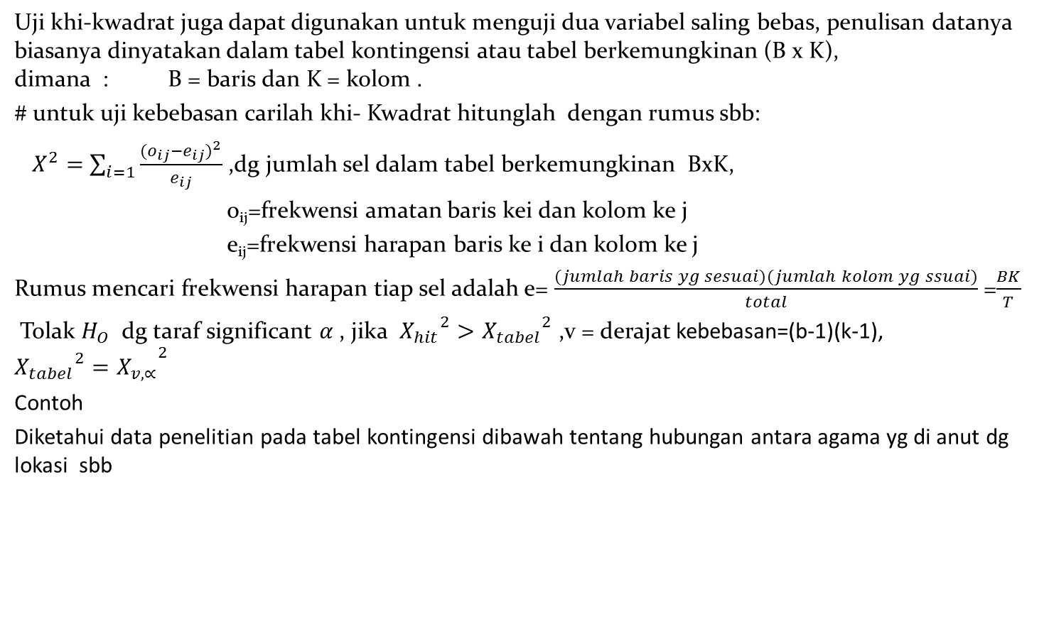
UJI KEBEBASAN/HUBUNGAN ANTAR KARAKTERISTIK
Uji khi-kwadrat juga dapat digunakan untuk menguji dua variabel saling bebas, penulisan datanya biasanya dinyatakan dalam tabel kontingensi atau tabel berkemungkinan (B x K), dimana : B = baris dan K = kolom .
# untuk uji kebebasan carilah khi- Kwadrat hitunglah dengan rumus sbb:
$X^{2}=$ $\sum_{i=1}{\frac{{(o_{ij}−e_{ij})}^{2}}{e_{ij}}}$ ,dg jumlah sel dalam tabel berkemungkinan BxK,
o_{ij}=frekwensi amatan baris kei dan kolom ke j
e_{ij}=frekwensi harapan baris ke i dan kolom ke j
Rumus mencari frekwensi harapan tiap sel adalah e= $\frac{(jumlah baris yg sesuai)(jumlah kolom yg ssuai)}{total}$ =$\frac{BK}{T}$
Tolak $H_{O}$ dg taraf significant $α$, jika ${X_{hit}}^{2}>{X_{tabel}}^{2}$ ,v = derajat kebebasan=(b-1)(k-1), ${{{X_{tabel}}^{2}=X}_{v,∝}}^{2}$
Contoh
Diketahui data penelitian pada tabel kontingensi dibawah tentang hubungan antara agama yg di anut dg lokasi sbb
Agama lokasi | Agama A | Agama B | Agama C | Jumlah
Pantai timur Pantai barat | 182 154 | 215 136 | 203 110 | 600 400
jumlah | 336 | 351 | 313 | 1000

Slide 6
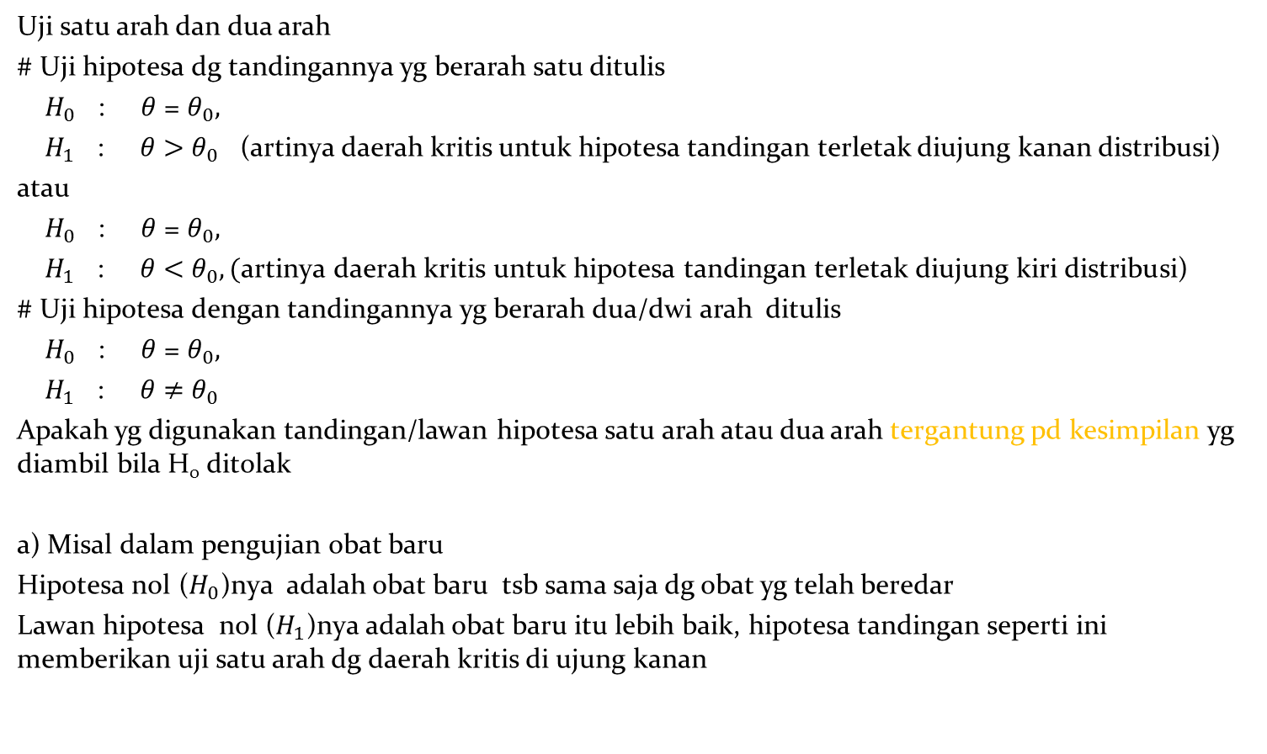
Tentukan apakah saling bebas antara agama yg dianut dg tempat tinggal penganutnya? Jawab
Diketahui jumlah B1=600 B2=400
K1=336 K2=351 K3=313, maka
frekwensi harapan masing-masing sel adalah
$\frac{B_{1}K_{1}}{T}$ = $\frac{(600)(336)}{1000}$=202 (dibulatkan)
$\frac{B_{1}K_{2}}{T}$ = $\frac{(600)(351)}{1000}$=211 (dibulatkan) ${ X_{hit}}^{2}$
$\frac{B_{1}K_{3}}{T}$ = $\frac{(600)(313)}{1000}$=203 (dibulatkan)
$\frac{B_{2}K_{1}}{T}$ = $\frac{(400)(336)}{1000}$=134 (dibulatkan) ${{ X}_{tabel}}^{2}$= ${X_{2;0,05}}^{2}$= 5,991 8,556
$\frac{B_{2}K_{2}}{T}$ = $\frac{(400)(351)}{1000}$=140 (dibulatkan)
$\frac{B_{2}K_{3}}{T}$ = $\frac{(400)(313)}{1000}$=126 (dibulatkan)
${ X_{hit}}^{2}$ =$\frac{{(182−202)}^{2}}{202}$+ $\frac{{(215−211)}^{2}}{211}$ + $\frac{{(203−187)}^{2}}{187}$ +$\frac{{(154−134)}^{2}}{134}$+ $\frac{{(136−140)}^{2}}{140}$ + $\frac{{(110−126)}^{2}}{126}$ =8,556
Derajat kebebasan v=(2-1)(3-1)=2, maka ${X_{tabel}}^{2}$= ${X_{2;0,05}}^{2}$= 5,991
Terlihat bahwa ${ X_{hit}}^{2}$ $>{ X_{tabel}}^{2}$yaitu $8,556>$ 5,991, maka $H_{O}$ditolak jadi agama ygdianut dan tempat tinggalnya tidak bebas satu dari yg lainnya(ada hubungan antara
e₁₁=
e₁₂=
e₁₃=
e₂₁=
e₂₂=
e₂₃=

